Slide 1
長文件的樣式、目錄與封面
面授課程 第7堂
講師陳勇汀 (布丁老師)

Slide 2
Part 1.
樣式與目錄

Slide 3
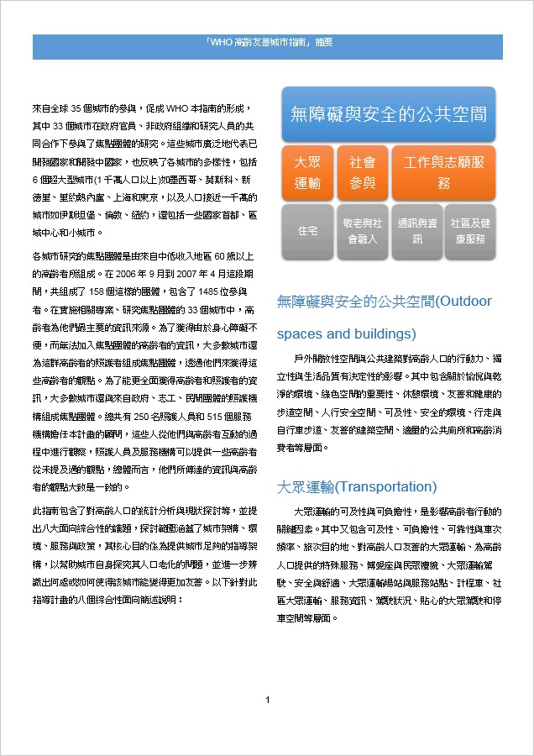
短文件

Slide 4
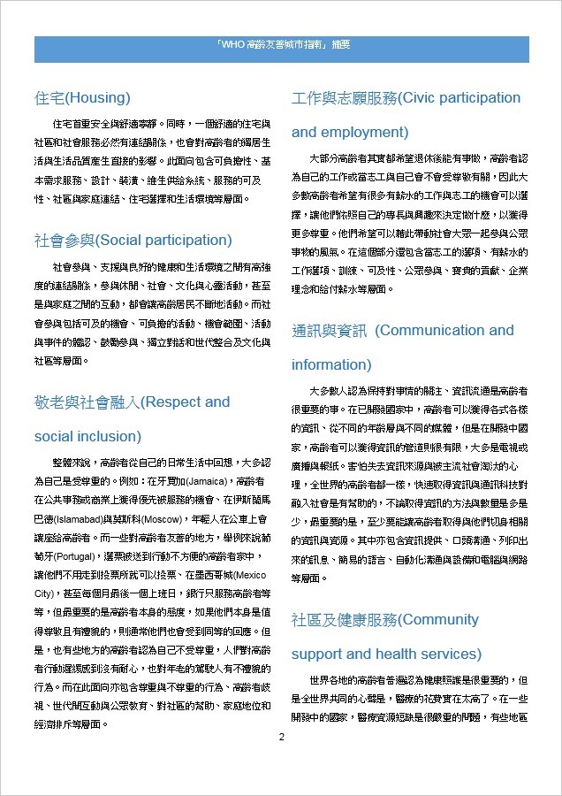

長文件

Slide 5

套用樣式長文件
標題
標題
標題
標題

Slide 6
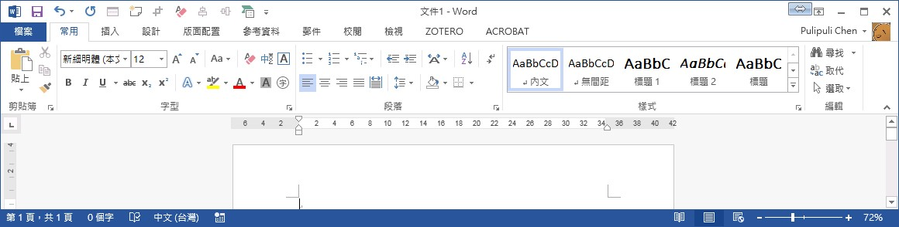
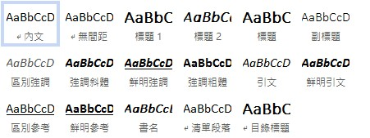
Word的樣式
將字元與段落等格式設定整合成一個樣式名稱。
內文：預設段落樣式
階層標題：標題1、標題2、標題3 (數字越大，階層越小)

Slide 7

樣式：套用樣式
實作A
練習文件：7-A樣式.docx
課程網頁 > 面授課程 第7堂 > 練習文件

Slide 8
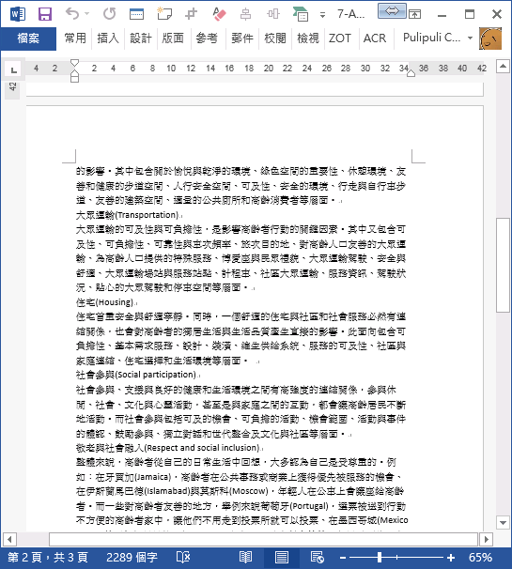
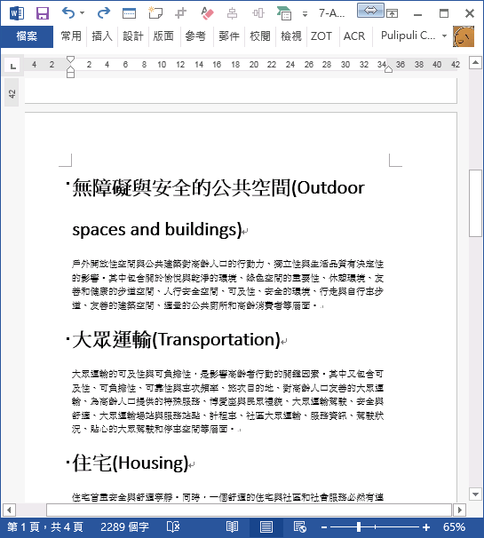
樣式：套用樣式
目標
原件
成果
目標

Slide 9

樣式：套用樣式
步驟
7-A 樣式.docx
[A-1] 選擇「無障礙與安全的公共空間(......)」等標題，套用樣式「標題 1」
無障礙與安全的公共空間(Outdoor spaces and buildings) 大眾運輸(Transportation) 住宅(Housing) 社會參與(Social participation) | 敬老與社會融入(Respect and social inclusion) 工作與志願服務(Civic participation and employment) 通訊與資訊 (Communication and information) 社區及健康服務(Community support and health services)

Slide 10
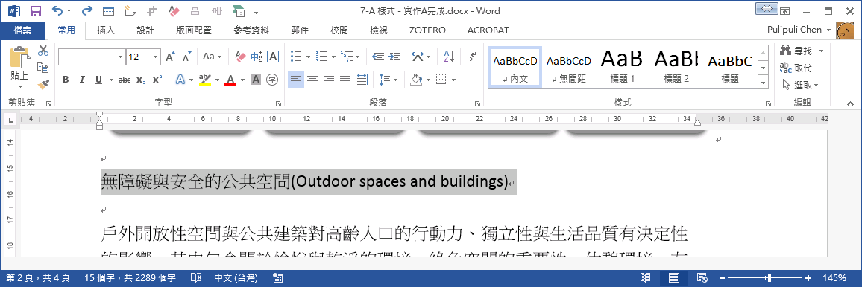
套用樣式
A-1
選取要套用樣式的段落，或是輸入線放在該段落上
索引標籤 常用 > 樣式 > 標題1
2
1

Slide 11
目錄：插入目錄
實作B
練習文件：接續前一份文件

Slide 12
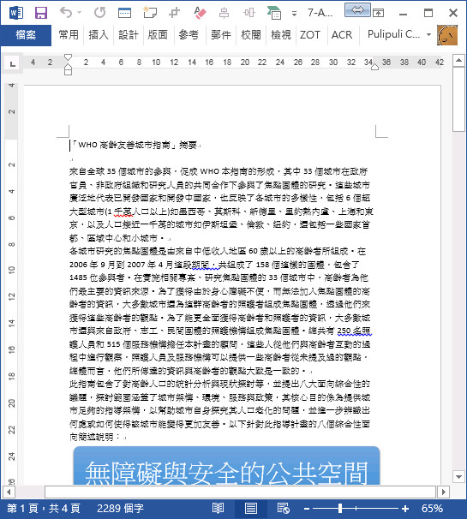
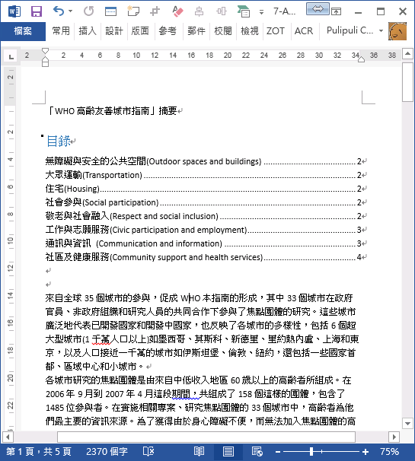
目錄：插入目錄
目標
原件
成果

Slide 13
目錄：插入目錄
步驟
繼續前一份練習文件
[B-1] 把輸入線放在標題下面，索引標籤 參考資料 > 目錄 > 自動目錄2

Slide 14
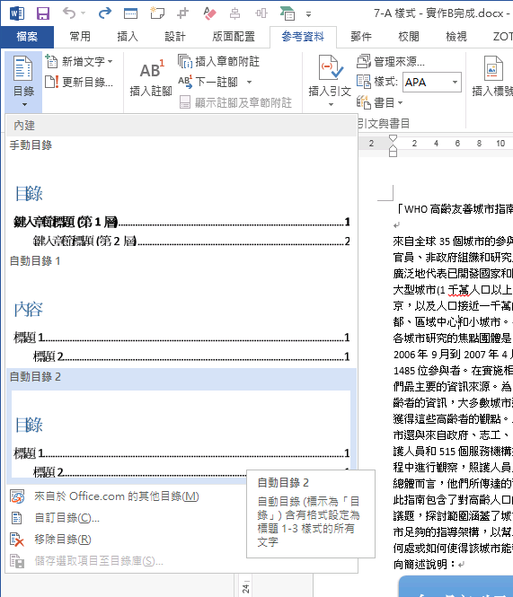
插入目錄
2
B-1
3
1
輸入線放在要插入目錄的位置
索引標籤 參考資料
目錄
自動目錄2
4

Slide 15
樣式：修改樣式
實作C
練習文件：接續前一份文件

Slide 16
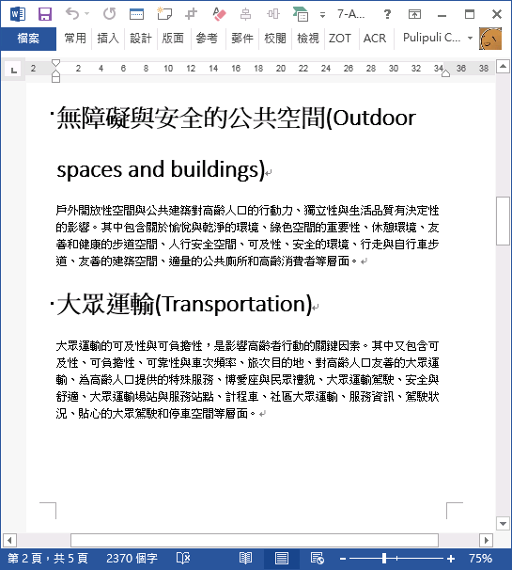
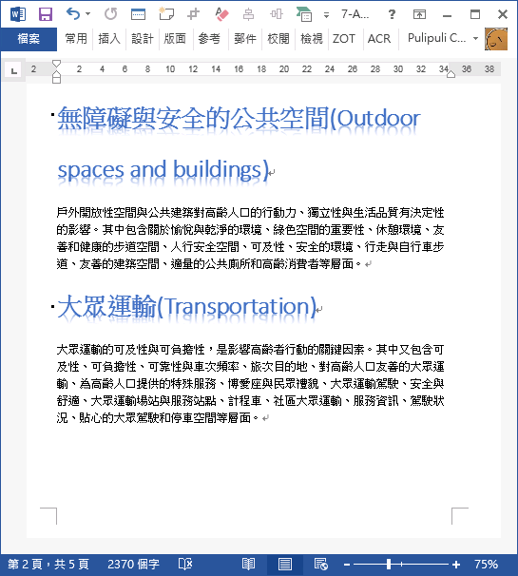
樣式：修改樣式
目標
原件
成果

Slide 17
樣式：修改樣式
步驟
繼續前一份練習文件
[C-1]索引標籤 常用 > 樣式 > 標題1 (按右鍵) 修改
[C-2]格式設定 > 字型色彩: 藍色,輔色5；行距: 單行行距
[C-3]文字效果 > 文字效果 > 反射 > 預設: 緊密反射,相連

Slide 18
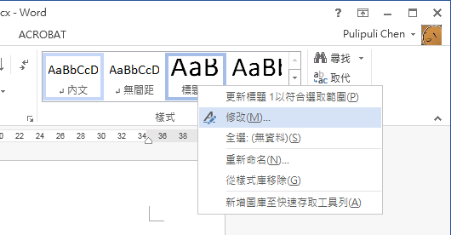
修改樣式
C-1
索引標籤 常用
樣式
標題1 (按右鍵)
修改
3
4

Slide 19
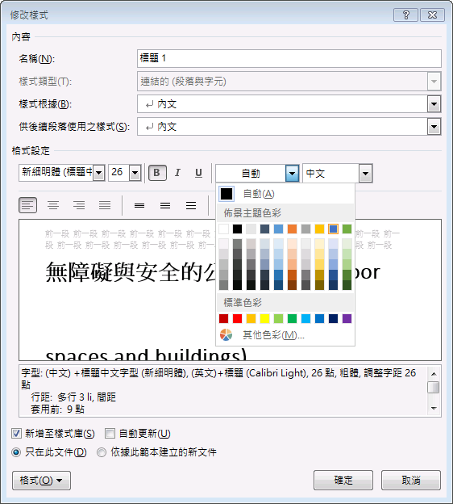
格式設定
C-2
修改字型色彩: 藍色,輔色5
行距: 單行行距
1
2

Slide 20
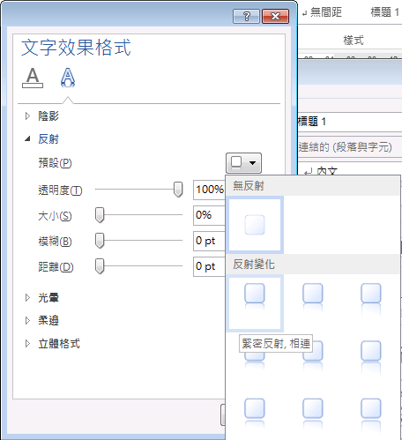
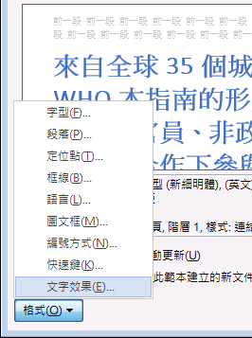
文字效果
C-3
(繼續在修改樣式裡面)
格式 > 文字效果
文字效果
反射
預設樣式
緊密反射 , 相連
2
3
4
5
1

Slide 21
樣式：建立樣式
實作D
練習文件：接續前一份文件

Slide 22
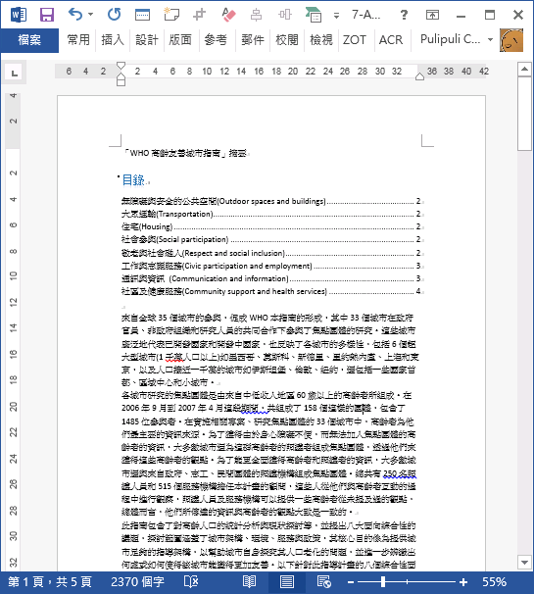
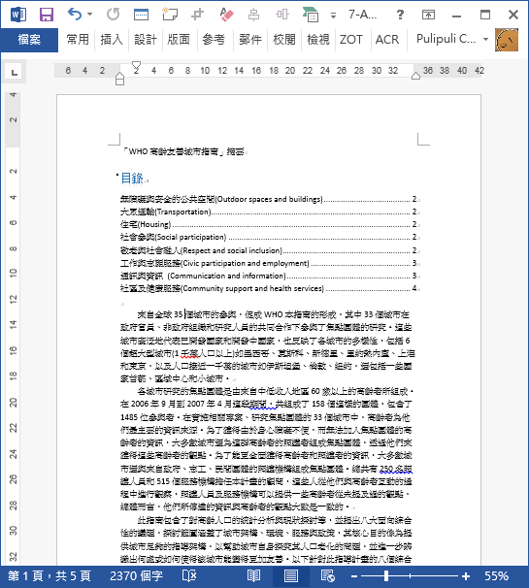
樣式：建立樣式
目標
原件
成果

Slide 23
樣式：建立樣式
步驟
繼續前一份練習文件
[D-1] 輸入線放在「來自全球35個……」段落上，索引標籤 常用 > 樣式 > (下箭頭) > 建立樣式
[D-2] 名稱: 縮排內文 > 修改
[D-3] 對話視窗 從格式建立新樣式 > 格式設定 > 左右對齊
[D-4] 格式 > 段落
[D-5] 對話視窗 段落 > 縮排 > 指定方式: 第一行 > 確定
[D-6] 對話視窗 從格式建立新樣式 > 確定，新樣式「縮排內文」建立完成，其他段落套用「縮排內文」樣式

Slide 24
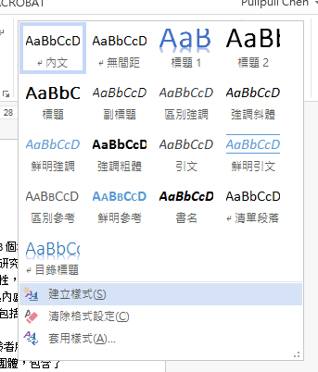
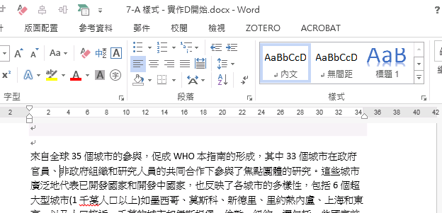
建立樣式
D-1
輸入線放在「來自全球35個……」段落上
索引標籤 常用
樣式 > (下箭頭)
建立樣式
3
4
1

Slide 25
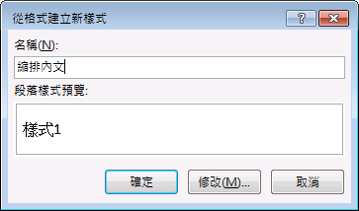
樣式名稱
D-2
在對話方塊 從格式建立新樣式 中
名稱：縮排內文
修改
1
2

Slide 26
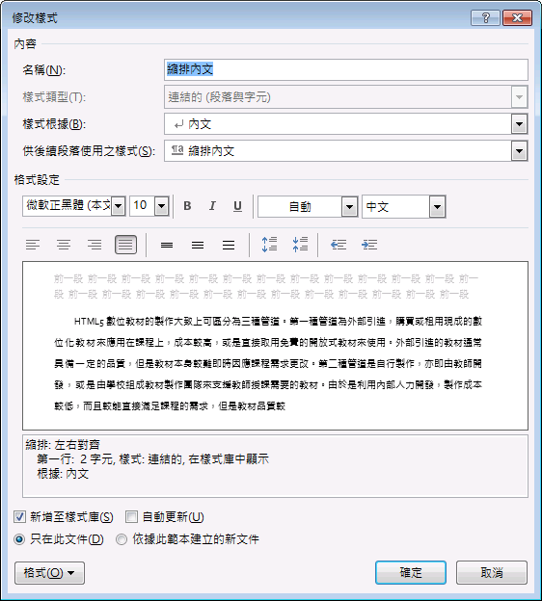
設定左右對齊
D-3
格式設定 > 左右對齊
1

Slide 27
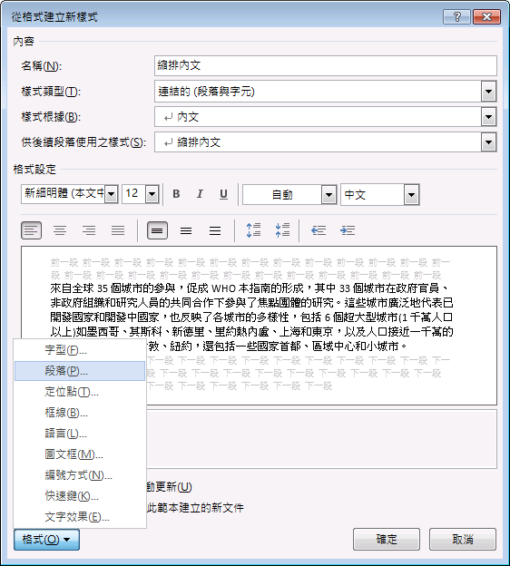
設定樣式的段落格式
D-4
在對話方塊 從格式建立新樣式 中
格式
段落
2
1

Slide 28
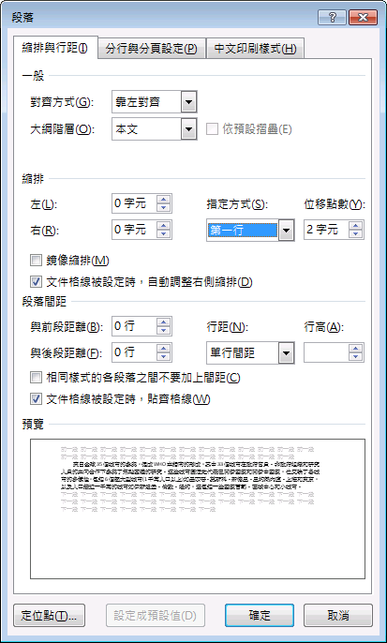
段落縮排:第一行
D-5
1
在對話方塊 段落 中
縮排 > 指定方式: 第一行
確定
2

Slide 29
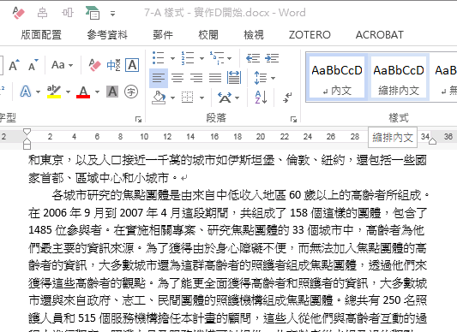
確認縮排內文樣式已經建立
D-6
在對話方塊 從格式建立新樣式 按下確定
確認「縮排內文」樣式已經建立
其他段落套用樣式
2
3

Slide 30
Part 2.
佈景主題與封面頁

Slide 31
設定佈景主題
實作E
練習文件：接續前一份文件

Slide 32
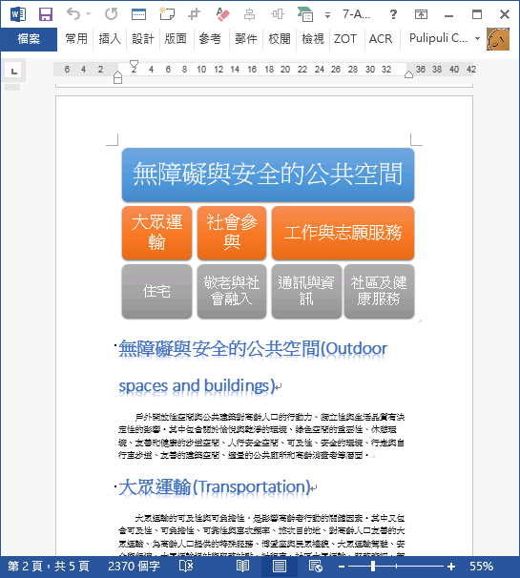
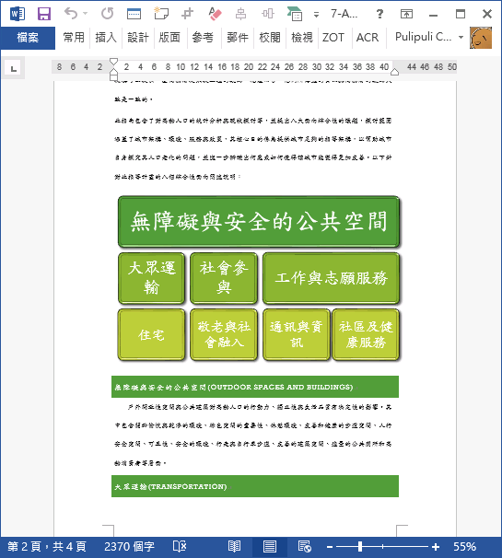
設定佈景主題
目標
原件
成果

Slide 33
設定佈景主題
步驟
繼續前一份練習文件
[E-1] 索引標籤 設計 > 佈景主題 > 木頭類型
[E-2] 文件格式設定 > 陰影
[E-3] 色彩 > 綠色
[E-4] 字型 > Office > 微軟正黑體 標楷體
[E-5] 段落間距 > 寬鬆
[E-6] 效果 > 凸痕

Slide 34
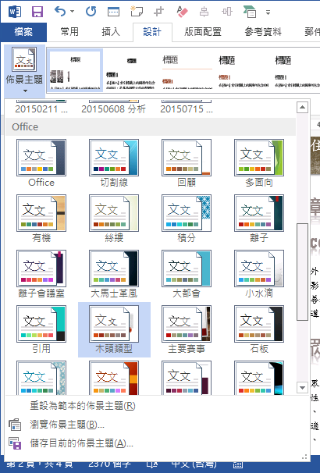
佈景主題
E-1
1
索引標籤 設計
佈景主題
木頭類型
2
3

Slide 35
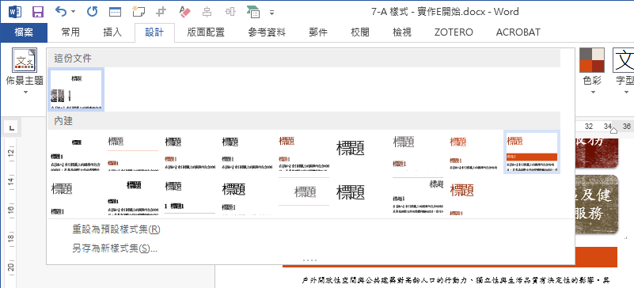
文件格式設定
E-2
索引標籤 樣式
文件格式設定 > 下箭頭
選擇「陰影」
1
3

Slide 36
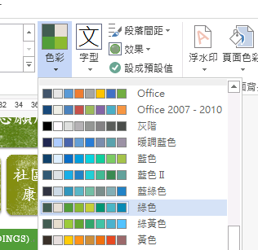
色彩
E-3
索引標籤 設計
色彩
綠色
2
3

Slide 37
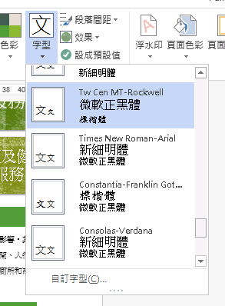
字型
E-4
索引標籤 設計
字型
微軟正黑體/標楷體
大字(微軟正黑體): 標題字型
小字(標楷體): 文本字型
2
3

Slide 38
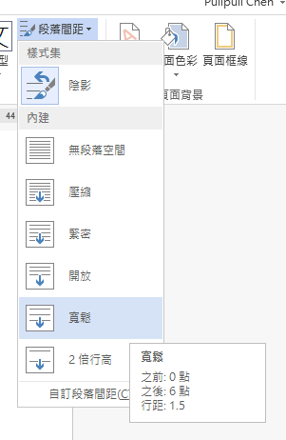
段落間距
E-5
2
索引標籤 設計
段落間距
寬鬆
之前: 與前段的距離
之後: 與後段的距離
行距
佈景主題的段落間距
3

Slide 39
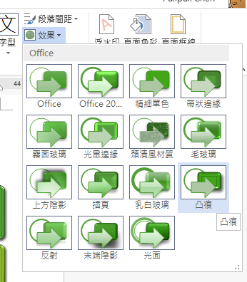
(SmartArt)效果
E-6
索引標籤 設計
效果
凸痕
2
3

Slide 40
目錄：更新整個目錄
實作F
練習文件：接續前一份文件

Slide 41
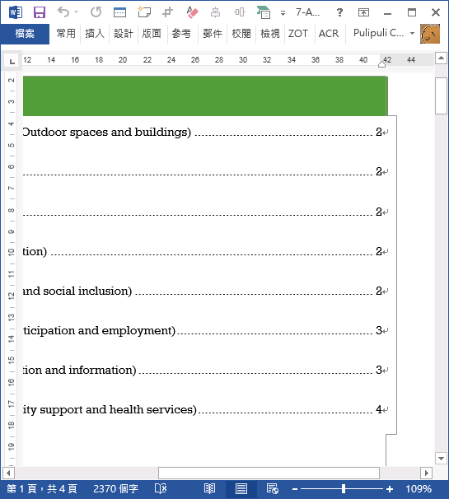
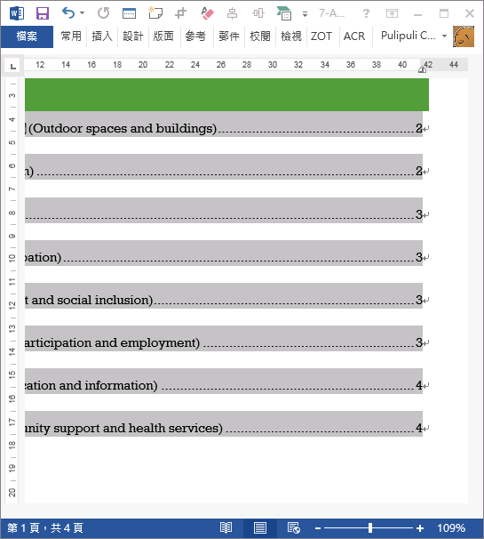
目錄：更新整個目錄
目標
原件
成果

Slide 42
目錄：更新整個目錄
步驟
繼續前一份練習文件
[F-1] 點選目錄 > 更新目錄 > 更新整個目錄

Slide 43
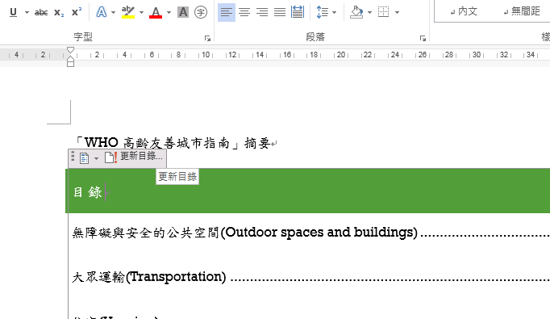
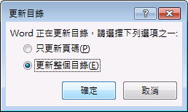
更新整個目錄
F-1
點選目錄
更新目錄
更新整個目錄
確定
2
1
3
4

Slide 44
插入封面頁
實作G
練習文件：接續前一份文件
練習文件：7-G 封面頁圖片.jpg
課程網頁 > 面授課程 第7堂 > 練習文件

Slide 45
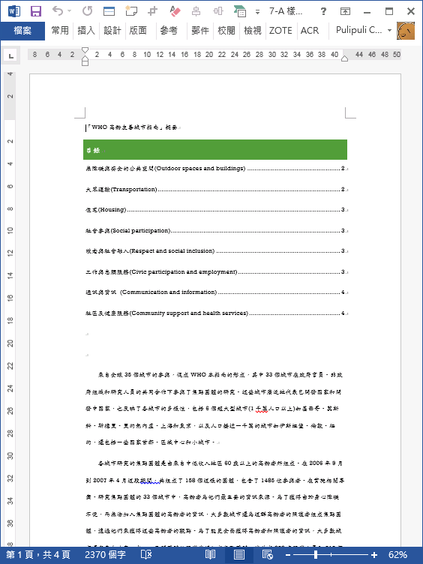

插入封面頁
目標
原件
成果

Slide 46
插入封面頁
步驟
繼續前一份練習文件
[G-1] 索引標籤 插入 > 封面頁 > 移動
[G-2] 修改封面頁
[G-3] 變更圖片為 7-G 封面頁圖片.jpg
刪除文件第一行的「WHO高齡友善城市指南」摘要

Slide 47
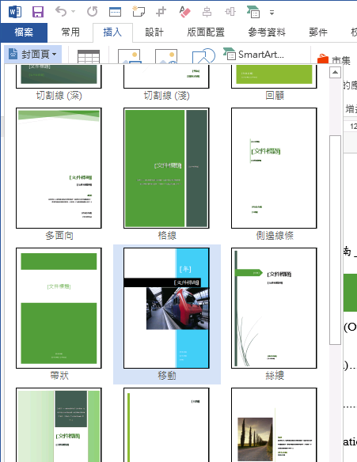
插入封面頁
1
G-1
2
索引標籤 插入
封面頁
移動
3

Slide 48

修改封面頁
G-2
[文件標題] 改成 「WHO高齡友善城市指南」摘要
字型大小縮小為28
作者 改成 你的名字 公司 改為 學號 日期 設為 今天
年 設為 今年
3
1
2

Slide 49
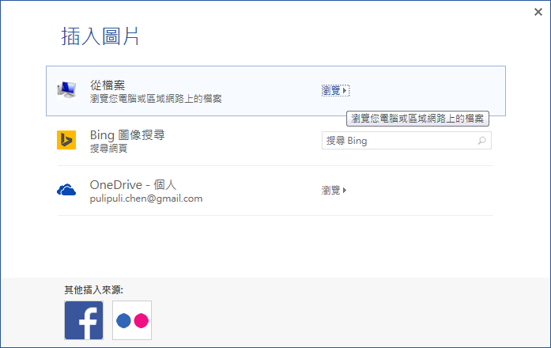
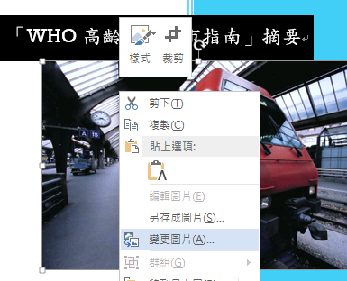
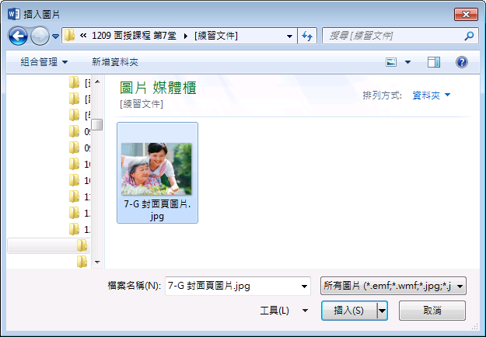
變更圖片
G-3
圖片上按滑鼠右鍵
變更圖片
插入圖片 > 從檔案
選擇 7-G 封面頁圖片.jpg
插入
3
1
4
5
2

Slide 50

開放式課程 MOOCs 磨課師介紹
電子書製作
投影片製作
電腦操作影片製作
影片編輯
教材與自我評量的製作
104學年度下學期
預訂開課課程
數位教材製作實務
已調整
12/1~12/21
記得選課！

Slide 51

離開教室時請記得
把電腦關機
將椅子擺好
擦黑版
關冷氣、電風扇、關燈
下課囉！
下一堂面授課程：第8堂 12/23

